Slide 1
Linguagem de programação
C / c++

Slide 2
Sumário
Introdução
Diferença entre C e C++
Quando usar C ou C++
Linguangens de auto e baixo nível
Variáveis
Palavras reservadas da linguagem c
Tipo de dados
Declaração de variáveis
Constantes
Expressões aritméticas
Relações & Expressões lógicas
Estrutura de um programa em C
Dados de entrata
Os códigos de conversão e a instrução #include <stdio.h>
Saída de dados
Os códigos especiais

Slide 3
Introdução
O C é uma linguagem de programação genérica que é utilizada para a criação de programas
diversos como:
processadores de texto, planilhas eletrônicas, sistemas operacionais, programas de
comunicação, programas para a automação industrial, gerenciadores de bancos de dados,
programas de projeto assistido por computador, programas para a solução de problemas da
Engenharia, Física, Química e outras Ciências, etc ...

Slide 4
Diferença entre C & C++
Um pequeno símbolo “++” surgiu para incrementar o que já era possível na linguagem de programação C.
Como uma extensão do C, a principal diferença do C++ é que ele é orientado a objecto. Já o C é orientado
A procedimentos. O C++ para programação é mais flexível em comparação ao C.
Graças às características do C++ é possível programar de modo misto. Isso quer dizer que se pode escrever
Tanto códigos orientados a procedimentos quanto a ojectos.
O “++” significa “incremento”.

Slide 5
Quando usar C ou C++
O C é uma linguagem de baixo nível, com ela o acesso à memória do computador é direito.
O C++ também é possível uma programação dita em baixo nível. Com tudo é que com ele pode ainda
atuar em alto nível.
O C é utilizado na criação de sistemas operacionais como o Linux, Windowns e Mac OS. Já o C++ é utilizado
para outros fins. Ele é muito comum para jogos que exigem alto rendimento e mais complexidade.

Slide 6
Linguangens de auto e baixo nível
Chamamos linguagem de auto nível aquela cuja a sintaxe é voltada para o entendimento humano.
Ex.:
JavaScript
Java
Ruby
C#
PHP
As de baixo nível são voltadas para o entendimento da máquina. Por isso elas têm uma sintaxe mais
complexa.
A principal linguagem de baixo nível é o Assembly.

Slide 7
Variáveis
Uma variável simples (ou simplesmente variável) é uma posição de memória cujo conteúdo pode ser modificado durante a execução de um programa.
A referência a uma variável no programa é feita através do seu identificador; os valores que podem ser nela armazenados dependem do seu tipo de dado.
Identificador
O identificador é uma sequência de letras, dígitos e caractere para sublinhamento escolhida pelo programador para se fazer referência àquela variável.
É uma boa prática se escolher um identificador de uma variável que tenha alguma relação
com a sua finalidade. Se uma variável deve armazenar uma soma, um identificador muito bom
para ela será Soma.

Slide 8
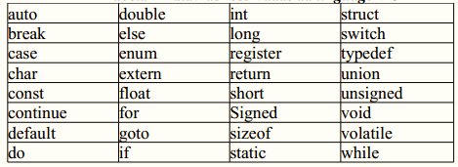
Palavras reservadas da linguagem c

Slide 9
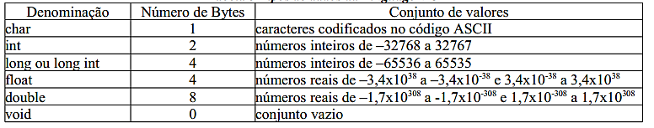
Tipo de dados

Slide 10
Declaração de variáveis
Tipo de dados
int Quant; float Num, Soma, Media;
Indentificador / variável

Slide 11
Constantes
Como uma variável, uma constante também é uma posição de memória à qual devem ser associados um identificador e um tipo de dado.
O que caracteriza uma constante é o fato de que o conteúdo de uma constante não pode
ser modificado durante a execução do programa.
sintaxe:
const Tipo de Dado Identificador = Valor;
Por exemplo, um programa para processar cálculos químicos poderia ter uma declaração do tipo : const float NumAvogadro = 6.023E+23;

Slide 12
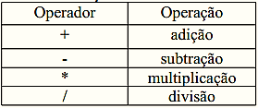
Expressões aritméticas

Slide 13
Relações & Expressões lógicas
Operadores relacionais
> (maior do que);
>= (maior do que ou igual a);
< (menor do que);
<= (menor do que ou igual a);
== (igual);
!= (diferente).
Expressões lógicas
&& age como o conectivo e;
|| atua como o nosso e/ou;
^ como o conectivo ou;
! Operador unário, inverte o valor original da relação.

Slide 14
Estrutura de um programa em C
Tipo de Dado Identificador da função(Lista de parâmetros) { Declaração de variáveis Sequência de instruções }
Todo programa em C deve conter uma função identificada por main (cuja tradução é principal), com lista de parâmetros vazia e tipo de dado não obrigatório.
Esta será sempre a primeira função do programa a ser executada.
main() {}

Slide 15
Dados de entrada
função scanf()
sintaxe:
scanf(Expressão de controle, Lista de variáveis); exemplo: #include <stdio.h> main() {
int Anos; scanf("%d", &Anos); }
#include <stdio.h>
main() {
int i; char c; scanf("%c %d", &c, &i); . . . }

Slide 16
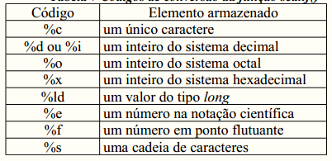
Os códigos de conversão e a instrução #include <stdio.h>

Slide 17
Saída de dados
função printf()
sintaxe:
printf(Expressão de controle, Lista de argumentos);
exemplo
#include <stdio.h> main() {
printf("Estou aprendendo a programar em C"); }
#include <stdio.h> main() {
float a, b, c; scanf("%f %f %f", &a, &b, &c); printf("%f , %f e %f %f", a, b , c, (a + b + c)/3); }

Slide 18
Fixando o número de casas decimais
O padrão utilizado pela maioria dos compiladores C é exibir os números de ponto flutuante com seis casas decimais.
O número de casas decimais com as quais os números de ponto flutuante serão exibidos pode ser alterado pelo programa. Para isso deve-se acrescentar .n ao código de formatação da saída, sendo n o número de casas decimais pretendido.
A media dos numeros 6.200000, 8.550000 e 7.000000 é igual a 7.250000
Se o comando de saída do programa fosse printf("A media dos numeros %.2f , %.2f e %.2f é igual a %.1f", a, b, c, (a + b + c)/3);
a saída seria A media dos numeros 6.20, 8.55 e 7.00 é igual a 7.3

Slide 19
Exibindo números "como caracteres" e vice-versa
Uma variável do tipo char armazena os códigos ASCII dos caracteres suportados pelo sistema. Como este armazenamento é feito através de cadeias de bit's, na verdade, o que é armazenado são números inteiros compreendidos entre –128 e 127. Aos números de 0 a 127 correspondem os caracteres de código ASCII iguais ao próprio número e aos números de -1 a -128 correspondem os caracteres de código ASCII iguais aos números situados no intervalo de 128 a 255, respectivamente. O código de formatação da saída é que indicará a forma como o conteúdo de uma variável do tipo char será exibido. Se c é uma variável do tipo char, pode-se associar a sua saída com os códigos %d, %o, %x, %c. No primeiro caso o número armazenado em c é exibido; no segundo caso este número será exibido no sistema octal; no terceiro, o número será exibido no sistema hexadecimal e no último caso será exibido o caractere como comentado acima. Por exemplo, se o conteúdo da variável char c é 67, o comando printf("%c %d %o %x", c, c, c, c);
exibirá na tela C 67 103 43 A razão disto é que 67 é o código ASCII de C no sistema decimal, 103 é este código no sistema octal e 43 é o código ASCII de C no sistema hexadecimal.

Slide 20
Exibindo números "como caracteres" e vice-versa
Quando um argumento é uma constante, ele será exibido de forma que depende do código de formatação. Quando a constante é uma cadeia de caracteres, não há muito o que fazer:
a execução do comando printf("Este comando exibirá a palavra %s", "paz"); exibirá na tela a frase Este comando exibirá a palavra paz da mesma maneira que o comando printf("Este comando exibirá a palavra paz"); que é muito mais simples. Porém, quando a constante é um caractere ou
um número inteiro, o que será exibido depende
do código de formatação.
Por exemplo, o comando printf("%c", 'A'); exibe o caractere A, enquanto que o comando printf("%d", 'A'); exibirá o número 65. Por sua vez, o comando printf("%d", 65); exibe o número 65, enquanto que o comando printf("%c", 65); exibe o caractere A.

Slide 21
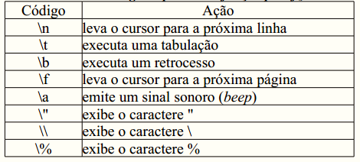
Os códigos especiais

